Slide 1
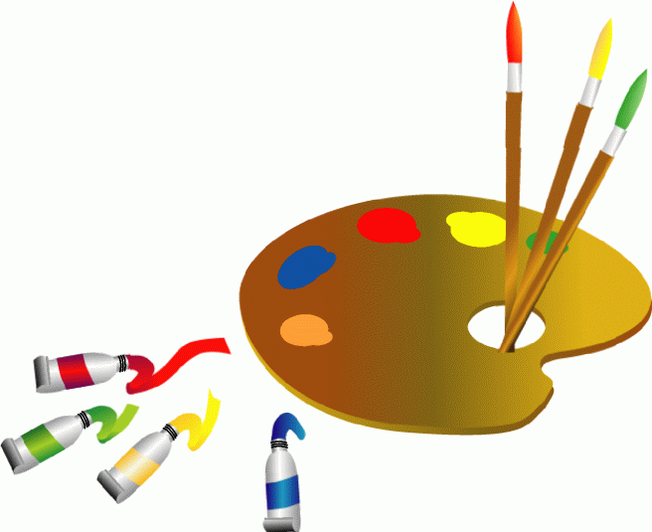
Развитие и саморазвитие
младших школьников
на уроках эстетического цикла

Slide 2
Будущее человечества сидит сейчас за партой, оно ещё очень наивно, доверчиво, чистосердечно. Оно целиком в наших руках. Какими мы сформируем их, наших детей,- такими они и будут. И не только они. Таким будет и общество через 30- 40 лет, общество, построенное ими по тем представлениям, которые мы у них создадим.
Б. М. Неменский.

Slide 3
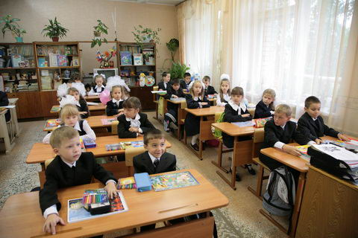

Slide 4
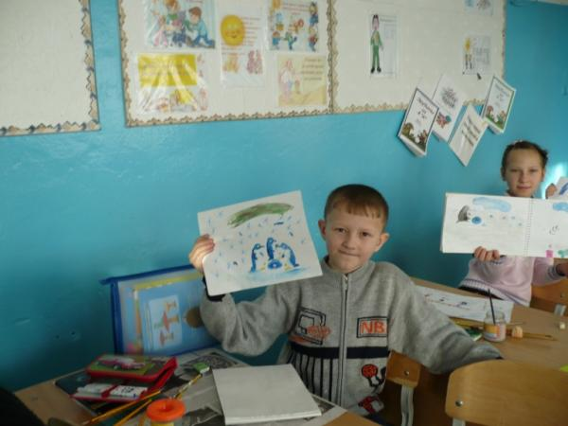

Slide 5
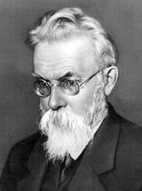
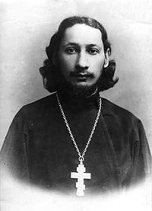
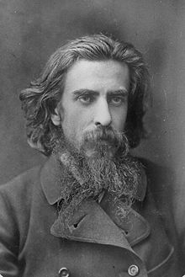
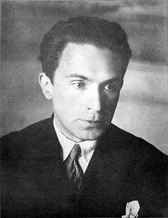
Философы- космисты

Slide 6
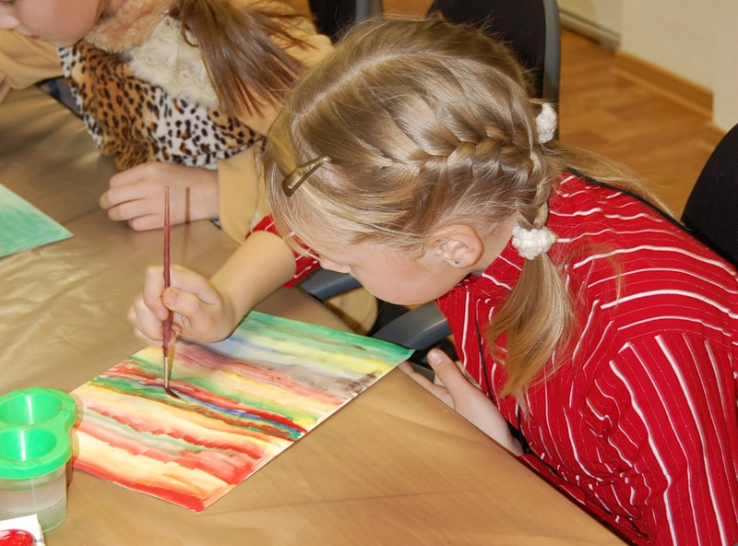
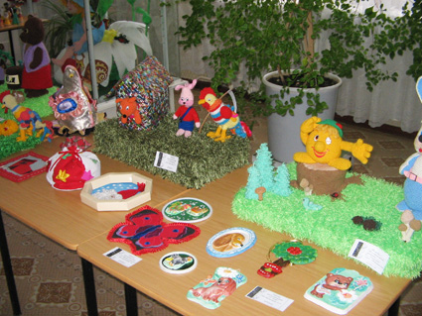

Slide 7
Задача педагога:
помочь воспитаннику самостоятельно сделать выбор;
организовать взаимодействие ребёнка с миром;
создать условия для реализации творческих возможностей;
- приобщить к различным видам эстетической деятельности.

Slide 8
По мере роста ребёнка образование должно становиться самообразованием. Развитие – саморазвитием. И тогда хороший педагог – это не искусный формовщик детской личности, а искусный создатель условий, при которых эта личность, как можно раньше становится созидателем самой себя, творцом собственного саморазвития.
М. М. Поташник

